Slide 1
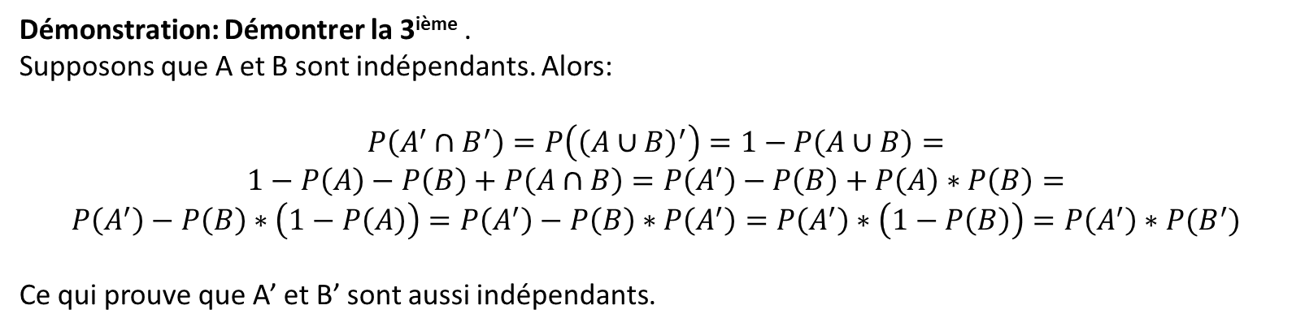
Théorème: Si A et B sont indépendants, alors: . A et B’ le sont aussi. . A’ et B le sont aussi. . A’ et B’ le sont aussi.
Démonstration: Démontrer la 3^{ième} .
Supposons que A et B sont indépendants. Alors:
$$P\left(A^{′}∩B^{′}\right)=P\left({\left(A∪B\right)}^{′}\right)=1−P\left(A∪B\right)=$$
$$1−P\left(A\right)−P\left(B\right)+P\left(A∩B\right)=P\left(A^{′}\right)−P\left(B\right)+P\left(A\right)∗P\left(B\right)=$$
$$P\left(A^{′}\right)−P\left(B\right)∗\left(1−P\left(A\right)\right)=P\left(A^{′}\right)−P\left(B\right)∗P\left(A^{′}\right)=P\left(A^{′}\right)∗\left(1−P\left(B\right)\right)=P\left(A^{′}\right)∗P(B^{′})$$
Ce qui prouve que A’ et B’ sont aussi indépendants.

Slide 2
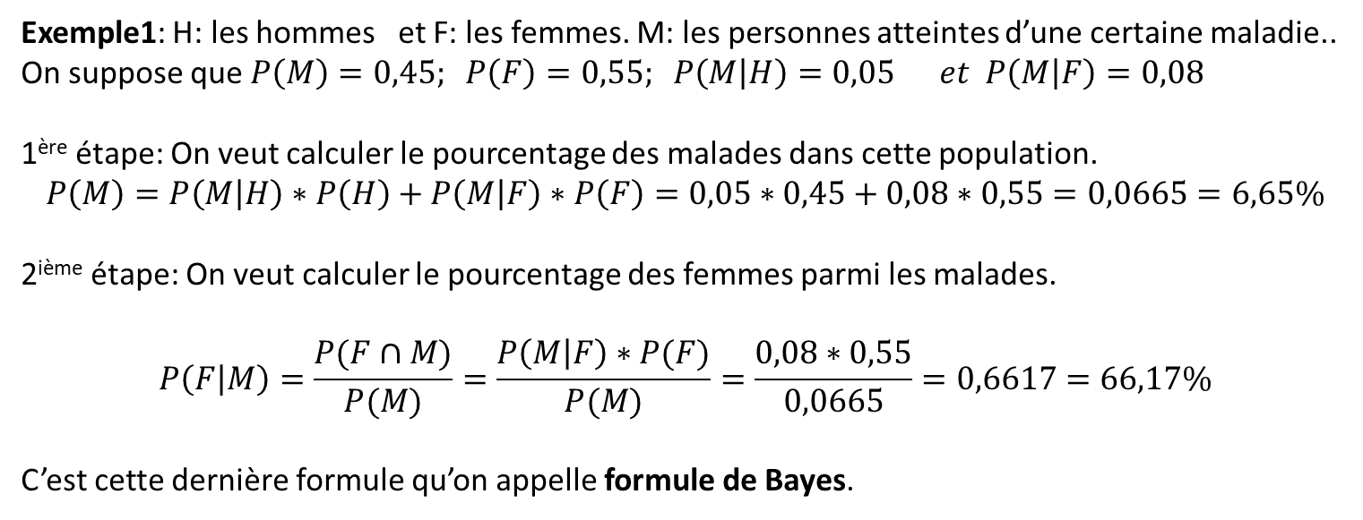
Formule de Bayes: Soit une expérience aléatoire avec S décomposé en deux groupes formant sa partition.
Exemple1: H: les hommes et F: les femmes. M: les personnes atteintes d’une certaine maladie..
On suppose que $P\left(M\right)=0,45; P\left(F\right)=0,55; P\left(M | H\right)=0,05 et P\left(M | F\right)=0,08$
1ère étape: On veut calculer le pourcentage des malades dans cette population.
$$P\left(M\right)=P\left(M | H\right)∗P\left(H\right)+P\left(M | F\right)∗P\left(F\right)=0,05∗0,45+0,08∗0,55=0,0665=6,65\%$$
2^{ième} étape: On veut calculer le pourcentage des femmes parmi les malades.
$$P\left(F | M\right)=\frac{P(F∩M)}{P(M)}=\frac{P\left(M | F\right)∗P(F)}{P(M)}=\frac{0,08∗0,55}{0,0665}=0,6617=66,17\%$$
C’est cette dernière formule qu’on appelle formule de Bayes.

Slide 3
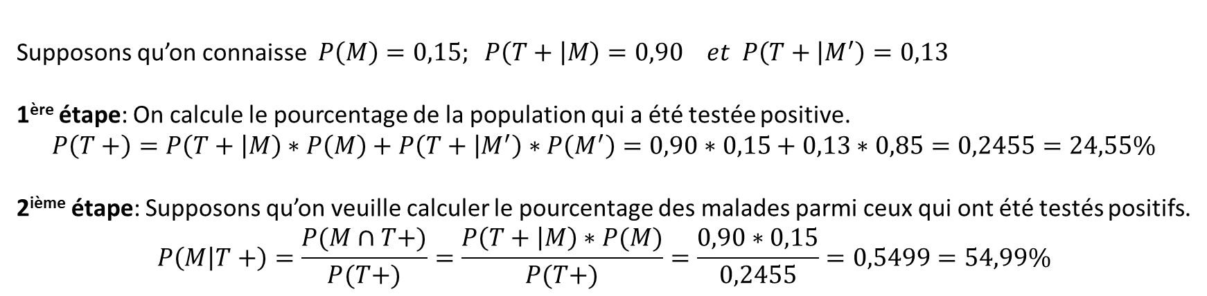
Exemple 2: On s’intéresse à une maladie présente dans une population S. Soit M : Les personnes atteintes de cette maladie ; et M′ : Les personnes non atteintes de cette maladie. Une compagnie pharmaceutique a mis au point un procédé pour détecter la présence ou non de cette maladie. Soit alors T+ : Le test est positif.
Supposons qu’on connaisse $P\left(M\right)=0,15; P\left(T+ | M\right)=0,90 et P\left(T+ | M^{′}\right)=0,13$
1ère étape: On calcule le pourcentage de la population qui a été testée positive.
$$P\left(T+\right)=P\left(T+ | M\right)∗P\left(M\right)+P\left(T+ | M^{′}\right)∗P\left(M^{′}\right)=0,90∗0,15+0,13∗0,85=0,2455=24,55\%$$
2^{ième} étape: Supposons qu’on veuille calculer le pourcentage des malades parmi ceux qui ont été testés positifs.
$$P\left(M | T+\right)=\frac{P(M∩T+)}{P(T+)}=\frac{P\left(T+ | M\right)∗P(M)}{P(T+)}=\frac{0,90∗0,15}{0,2455}=0,5499=54,99\%$$

Slide 4
Exemple2: Formule de Bayes avec une partition formée de 4 groupes. Avec un arbre des probabilités
Soit une population d’enfants où la répartition de la couleur des cheveux du père est la suivante : 55 % des enfants ont un père aux cheveux châtains, 20 %, un père aux cheveux noirs, 15 %, un père aux cheveux blonds et 10 %, un père aux cheveux roux. Supposons par ailleurs que 25 % des enfants de pères aux cheveux châtains aient des cheveux blonds, que 5 % des enfants de pères aux cheveux noirs aient des cheveux blonds, que 65 % des enfants de pères aux cheveux blonds aient des cheveux blonds et que 10 % des enfants de pères aux cheveux roux aient des cheveux blonds.
a) Dressez un diagramme en arbre qui décrit la situation.
b) Quelle est la probabilité qu’un enfant choisi au hasard dans cette population ait des cheveux blonds ?
c) Quelle est la probabilité que le père soit blond sachant que l’enfant est blond ?

Slide 5
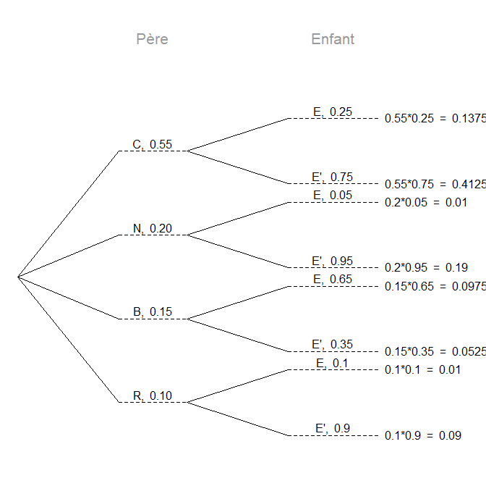
Réponse: Soit C : Le père a les cheveux châtains, N : Le père a les cheveux noirs, B : Le père a les cheveux blonds, R : Le père a les cheveux roux et E : L’enfant a les cheveux blonds.

Slide 6
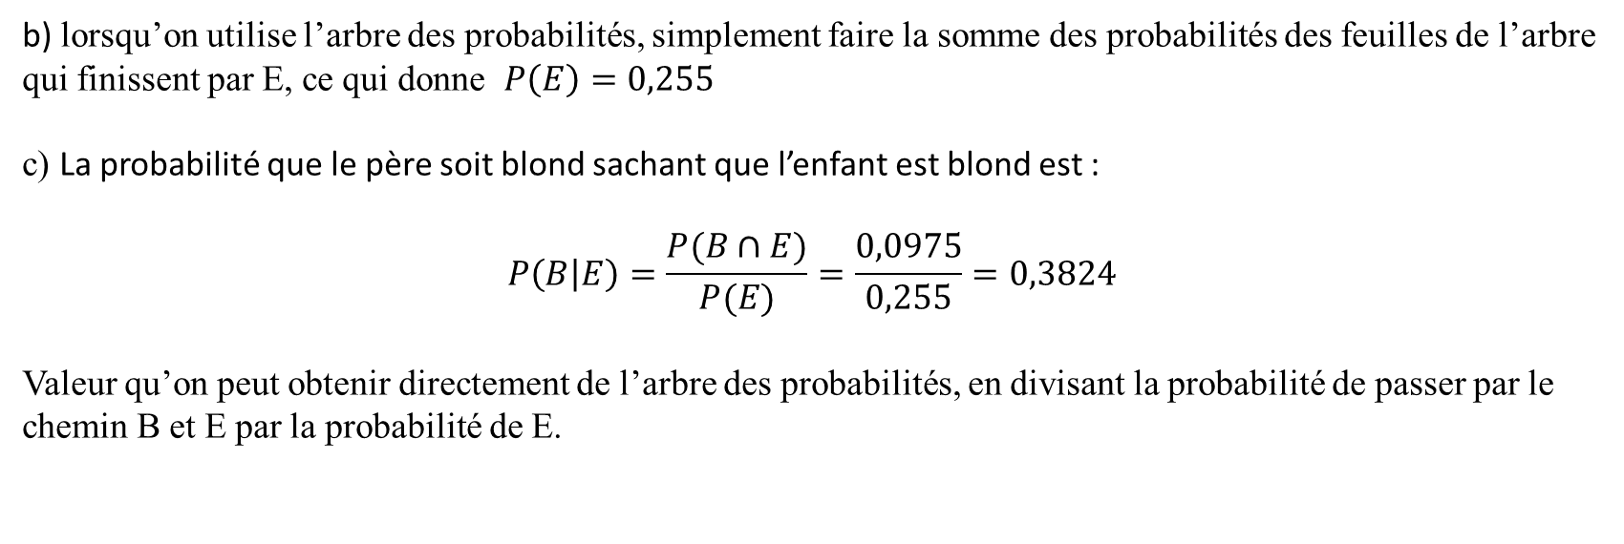
Suite)
b) lorsqu’on utilise l’arbre des probabilités, simplement faire la somme des probabilités des feuilles de l’arbre qui finissent par E, ce qui donne $P\left(E\right)=0,255$
c) La probabilité que le père soit blond sachant que l’enfant est blond est :
$$P\left(B | E\right)=\frac{P(B∩E)}{P(E)}=\frac{0,0975}{0,255}=0,3824$$
Valeur qu’on peut obtenir directement de l’arbre des probabilités, en divisant la probabilité de passer par le chemin B et E par la probabilité de E.

Slide 7
Exemple 3: Dans une usine, trois ouvriers assemblent toutes les pièces fabriquées S (chaque pièce n’est assemblée que par un seul ouvrier). Soit les événements suivants (voir le diagramme de Venn) : • A : Les pièces sont assemblées par le 1er ouvrier ; • B : Les pièces sont assemblées par le 2e ouvrier ; • C : Les pièces sont assemblées par le 3e ouvrier ; • D : Les pièces sont défectueuses.
Supposons qu’on connaisse les probabilités suivantes :
• P(A) = la probabilité qu’une pièce soit assemblée par le 1er ouvrier = 0,35 ;
• P(B) = la probabilité qu’une pièce soit assemblée par le 2e ouvrier = 0,45 ;
• P(C) = la probabilité qu’une pièce soit assemblée par le 3e ouvrier = 0,20.
On connaît également les probabilités conditionnelles suivantes :
• P(D|A) = la probabilité qu’une pièce choisie au hasard soit défectueuse sachant qu’elle provient de A = 0,05 ;
• P(D|B) = la probabilité qu’une pièce choisie au hasard soit défectueuse sachant qu’elle provient de B = 0,07 ;
• P(D|C) = la probabilité qu’une pièce choisie au hasard soit défectueuse sachant qu’elle provient de C = 0,04.

Slide 8
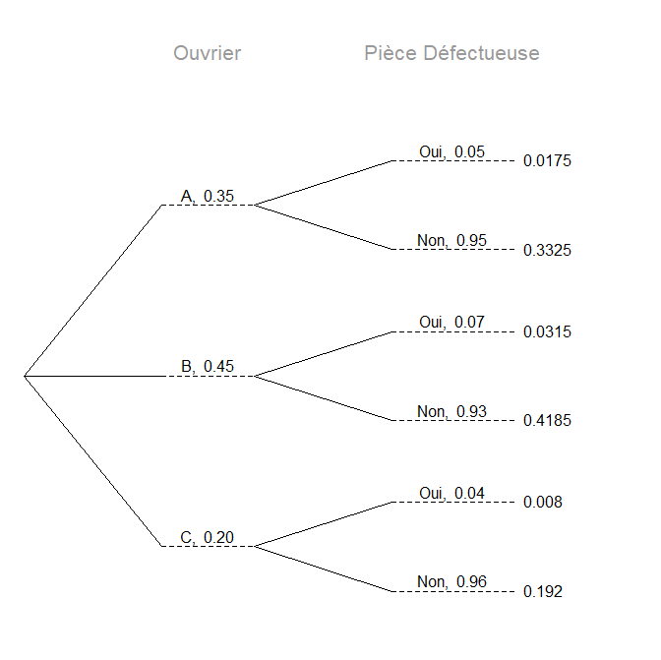
Suite)On peut dresser un arbre des probabilités

Slide 9
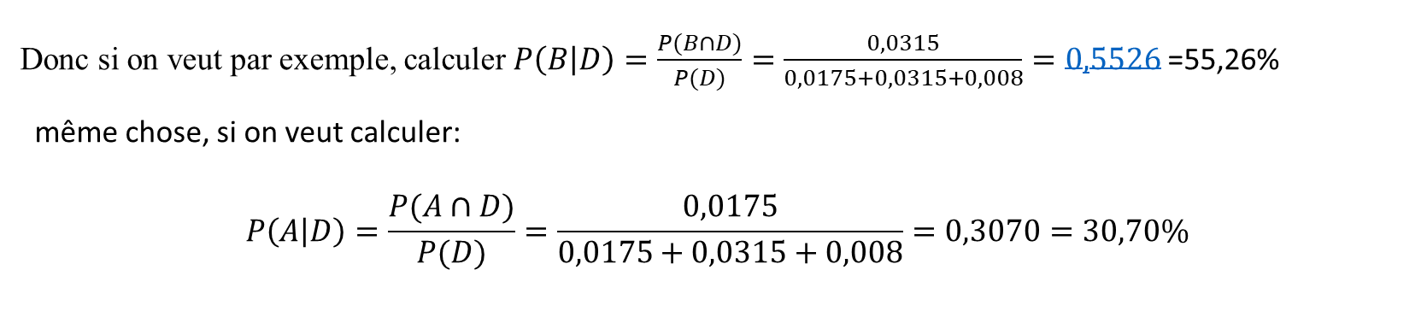
Suite)
Donc si on veut par exemple, calculer $P\left(B | D\right)=\frac{P(B∩D)}{P(D)}=\frac{0,0315}{0,0175+0,0315+0,008}=0,5526$ =55,26%
même chose, si on veut calculer:
$$P\left(A | D\right)=\frac{P(A∩D)}{P(D)}=\frac{0,0175}{0,0175+0,0315+0,008}=0,3070=30,70\%$$

Slide 10
LECTURE4: Les variables aléatoires discrètes
On appelle variable aléatoire, toute variable associée à une expérience aléatoire. Les variables aléatoires seront notées par les dernières lettres de l’alphabet: X, Y, Z, U,……
Dans ce chapitre, on va s’intéresser aux variables aléatoires discrètes, c’est-à-dire aux variables qui ne peuvent prendre que des valeurs isolées, généralement des valeurs entières.
Exemple:
X: le nombre d’enfants dans un ménage.
Y: le nombre de pannes dans une usine par jour.
Z: Le nombre d’accidents par heure dans un certain endroit……..
U: le nombre de cellules mutantes par heure dans un centimètre cube.

Slide 11
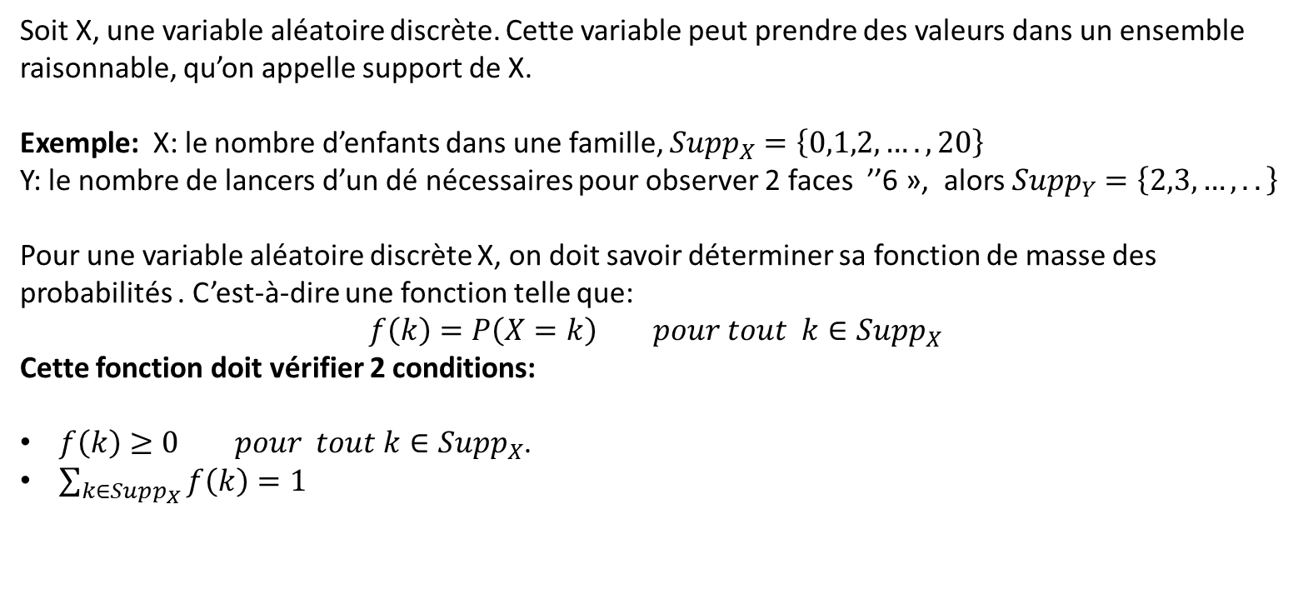
Fonction de masse d’une variable aléatoire discrète.
Soit X, une variable aléatoire discrète. Cette variable peut prendre des valeurs dans un ensemble raisonnable, qu’on appelle support de X.
Exemple: X: le nombre d’enfants dans une famille, ${Supp}_{X}=\left\{0,1,2,….,20\right\}$
Y: le nombre de lancers d’un dé nécessaires pour observer 2 faces ’’6 », alors ${Supp}_{Y}=\left\{2,3,…,..\right\}$
Pour une variable aléatoire discrète X, on doit savoir déterminer sa fonction de masse des probabilités . C’est-à-dire une fonction telle que:
$$f\left(k\right)=P\left(X=k\right) pour tout k∈{Supp}_{X}$$
Cette fonction doit vérifier 2 conditions:
$f\left(k\right)≥0 pour tout k∈{Supp}_{X}$.
$\sum_{k∈{Supp}_{X}}{f\left(k\right)=1}$

Slide 12
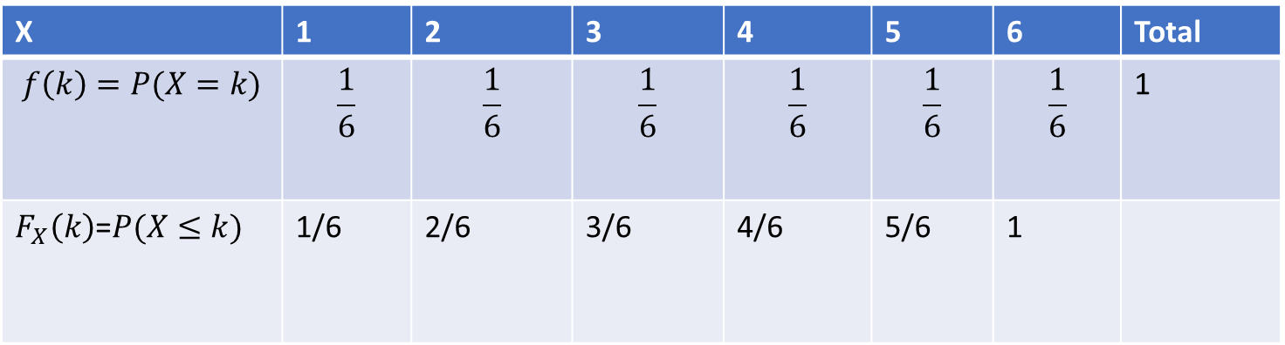
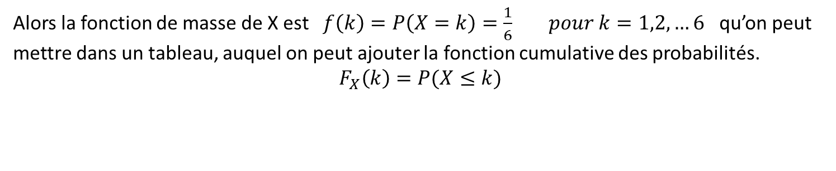
Exemple 1: On lance un dé et on pose X: le numéro de la face qui apparait.
Alors la fonction de masse de X est $f\left(k\right)=P\left(X=k\right)=\frac{1}{6} pour k=1,2,…6$ qu’on peut mettre dans un tableau, auquel on peut ajouter la fonction cumulative des probabilités.
$$F_{X}\left(k\right)=P(X≤k)$$
X | 1 | 2 | 3 | 4 | 5 | 6 | Total
$$f\left(k\right)=P(X=k)$$ | $$\frac{1}{6}$$ | $$\frac{1}{6}$$ | $$\frac{1}{6}$$ | $$\frac{1}{6}$$ | $$\frac{1}{6}$$ | $$\frac{1}{6}$$ | 1
$F_{X}\left(k\right)$=$P(X≤k)$ | 1/6 | 2/6 | 3/6 | 4/6 | 5/6 | 1

Slide 13
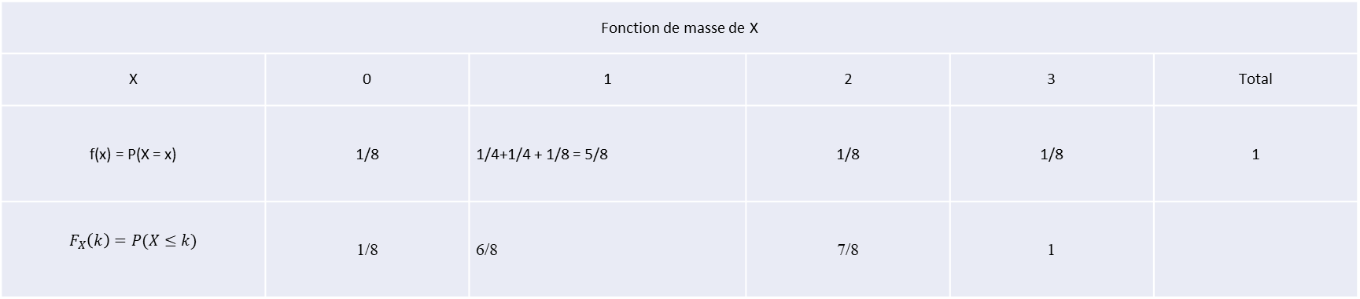
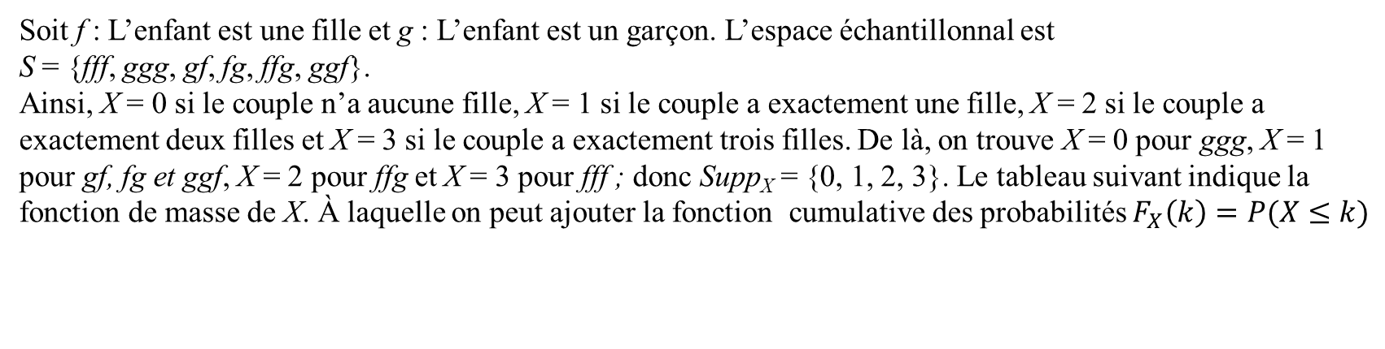
Exemple 2: Un couple décide d’avoir des enfants jusqu’à ce qu’il ait un enfant de chaque sexe ou trois enfants au maximum. Soit X : la variable aléatoire qui indique le nombre de filles que pourrait avoir ce couple. Déterminez Supp_{X} et la fonction de masse (fonction densité de probabilité) de X.
Soit f : L’enfant est une fille et g : L’enfant est un garçon. L’espace échantillonnal est
S = {fff, ggg, gf, fg, ffg, ggf}.
Ainsi, X = 0 si le couple n’a aucune fille, X = 1 si le couple a exactement une fille, X = 2 si le couple a exactement deux filles et X = 3 si le couple a exactement trois filles. De là, on trouve X = 0 pour ggg, X = 1 pour gf, fg et ggf, X = 2 pour ffg et X = 3 pour fff ; donc Supp_{X} = {0, 1, 2, 3}. Le tableau suivant indique la fonction de masse de X. À laquelle on peut ajouter la fonction cumulative des probabilités $F_{X}\left(k\right)=P(X≤k)$
Fonction de masse de X
X | 0 | 1 | 2 | 3 | Total
f(x) = P(X = x) | 1/8 | 1/4+1/4 + 1/8 = 5/8 | 1/8 | 1/8 | 1
$$F_{X}\left(k\right)=P(X≤k)$$ | 1/8 | 6/8 | 7/8 | 1

Slide 14
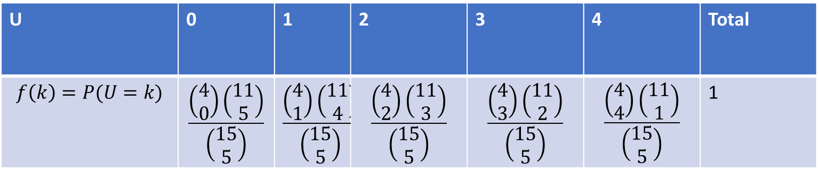
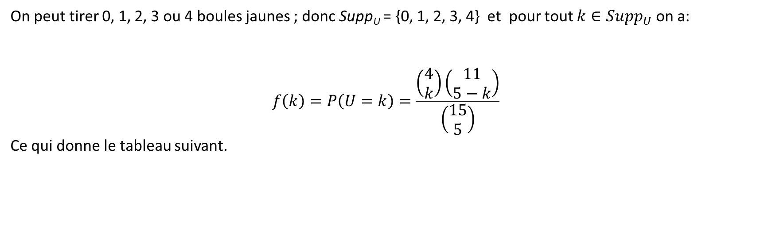
Exemple 3: Un panier contient 6 boules rouges, 5 boules blanches et 4 boules jaunes. On en tire 5 sans les remettre dans le panier. On note U le nombre de boules jaunes parmi les 5 tirées. Déterminer la fonction de masse des probabilités de U.
On peut tirer 0, 1, 2, 3 ou 4 boules jaunes ; donc Supp_{U} = {0, 1, 2, 3, 4} et pour tout $k∈{Supp}_{U}$ on a:
$$f\left(k\right)=P\left(U=k\right)=\frac{\left(\begin{aligned}4 \\ k\end{aligned}\right)\left(\begin{aligned}11 \\ 5−k\end{aligned}\right)}{\left(\begin{aligned}15 \\ 5\end{aligned}\right)}$$
Ce qui donne le tableau suivant.
U | 0 | 1 | 2 | 3 | 4 | Total
$$f\left(k\right)=P(U=k)$$ | $$\frac{\left(\begin{aligned}4 \\ 0\end{aligned}\right)\left(\begin{aligned}11 \\ 5\end{aligned}\right)}{\left(\begin{aligned}15 \\ 5\end{aligned}\right)}$$ | $$\frac{\left(\begin{aligned}4 \\ 1\end{aligned}\right)\left(\begin{aligned}11 \\ 4\end{aligned}\right)}{\left(\begin{aligned}15 \\ 5\end{aligned}\right)}\frac{\left(\begin{aligned}4 \\ 0\end{aligned}\right)\left(\begin{aligned}11 \\ 5\end{aligned}\right)}{\left(\begin{aligned}15 \\ 0\end{aligned}\right)}$$ | $$\frac{\left(\begin{aligned}4 \\ 2\end{aligned}\right)\left(\begin{aligned}11 \\ 3\end{aligned}\right)}{\left(\begin{aligned}15 \\ 5\end{aligned}\right)}$$ | $$\frac{\left(\begin{aligned}4 \\ 3\end{aligned}\right)\left(\begin{aligned}11 \\ 2\end{aligned}\right)}{\left(\begin{aligned}15 \\ 5\end{aligned}\right)}$$ | $$\frac{\left(\begin{aligned}4 \\ 4\end{aligned}\right)\left(\begin{aligned}11 \\ 1\end{aligned}\right)}{\left(\begin{aligned}15 \\ 5\end{aligned}\right)}$$ | 1

Slide 15
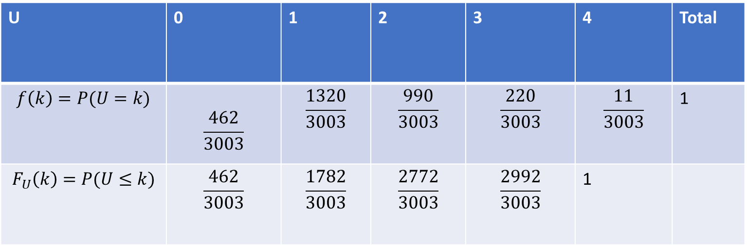
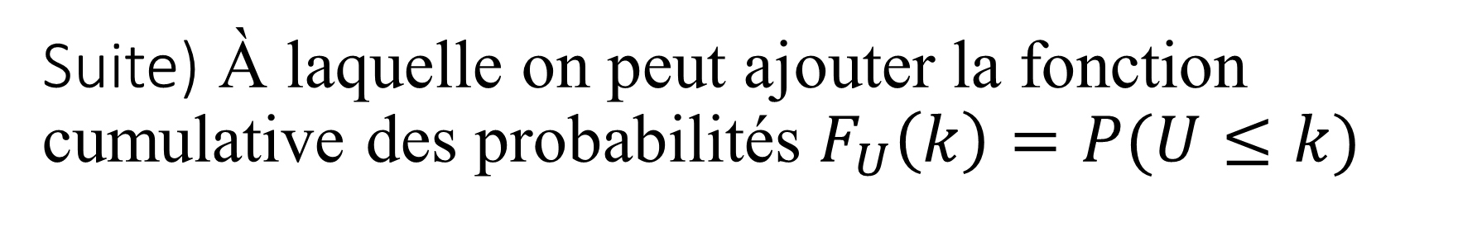
Suite) À laquelle on peut ajouter la fonction cumulative des probabilités $F_{U}\left(k\right)=P(U≤k)$
U | 0 | 1 | 2 | 3 | 4 | Total
$$f\left(k\right)=P(U=k)$$ | $$\frac{462}{3003}$$ | $$\frac{1320}{3003}$$ | $$\frac{990}{3003}$$ | $$\frac{220}{3003}$$ | $$\frac{11}{3003}$$ | 1
$$F_{U}\left(k\right)=P(U≤k)$$ | $$\frac{462}{3003}$$ | $$\frac{1782}{3003}$$ | $$\frac{2772}{3003}$$ | $$\frac{2992}{3003}$$ | 1

Slide 16
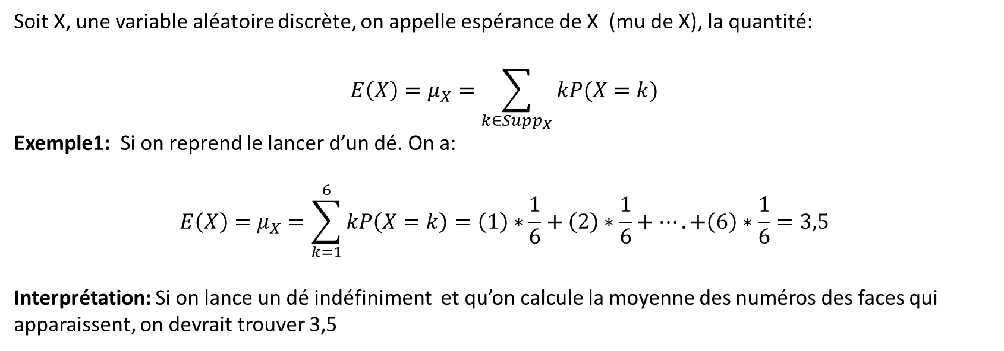
L’espérance mathématique (ou moyenne théorique)
Soit X, une variable aléatoire discrète, on appelle espérance de X (mu de X), la quantité:
$$E\left(X\right)=μ_{X}=\sum_{k∈{Supp}_{X}}{kP(X=k)}$$
Exemple1: Si on reprend le lancer d’un dé. On a:
$$E\left(X\right)=μ_{X}=\sum_{k=1}^{6}{kP\left(X=k\right)=\left(1\right)∗\frac{1}{6}+\left(2\right)∗\frac{1}{6}+….+\left(6\right)∗\frac{1}{6}=3,5}$$
Interprétation: Si on lance un dé indéfiniment et qu’on calcule la moyenne des numéros des faces qui apparaissent, on devrait trouver 3,5

Slide 17
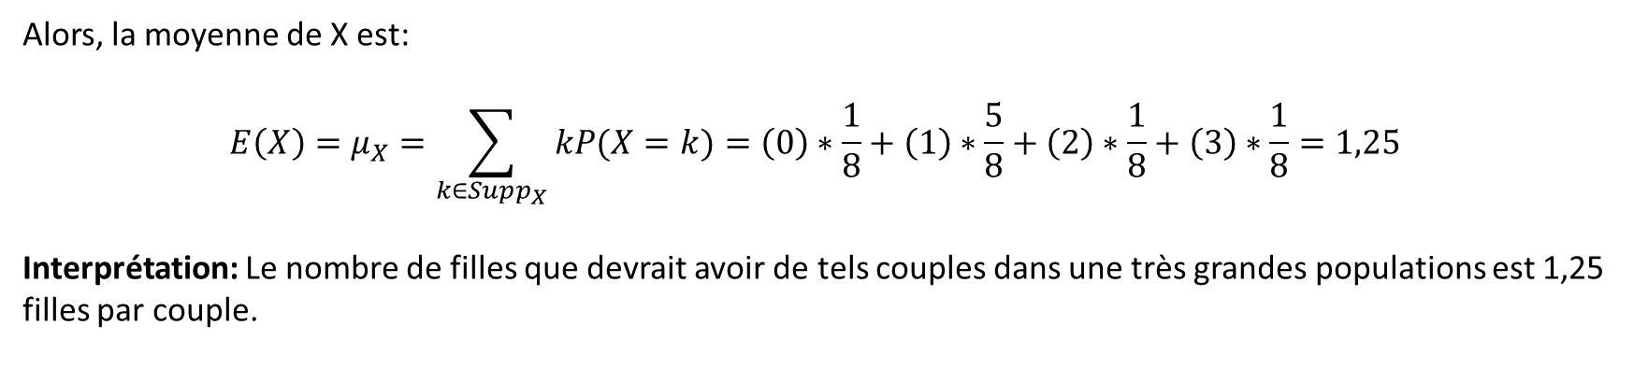
Exemple 2: Si on reprend l’exemple du couple avec X: le nombre de filles.
Fonction de masse de X
X | 0 | 1 | 2 | 3 | Total
f(x) = P(X = x) | 1/8 | 1/4+1/4 + 1/8 = 5/8 | 1/8 | 1/8 | 1
Alors, la moyenne de X est:
$$E\left(X\right)=μ_{X}=\sum_{k∈{Supp}_{X}}{kP(X=k)}=\left(0\right)∗\frac{1}{8}+\left(1\right)∗\frac{5}{8}+\left(2\right)∗\frac{1}{8}+\left(3\right)∗\frac{1}{8}=1,25$$
Interprétation: Le nombre de filles que devrait avoir de tels couples dans une très grandes populations est 1,25 filles par couple.

Slide 18
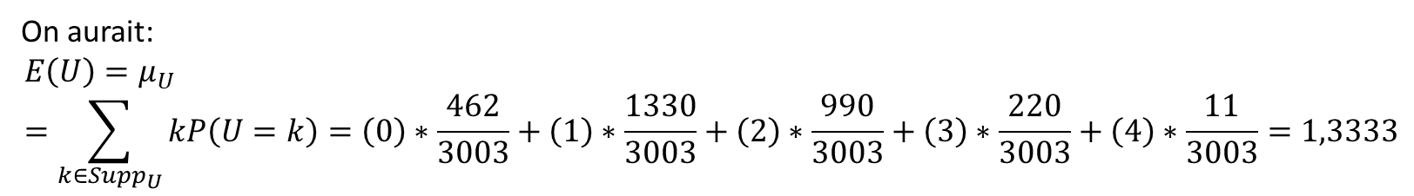
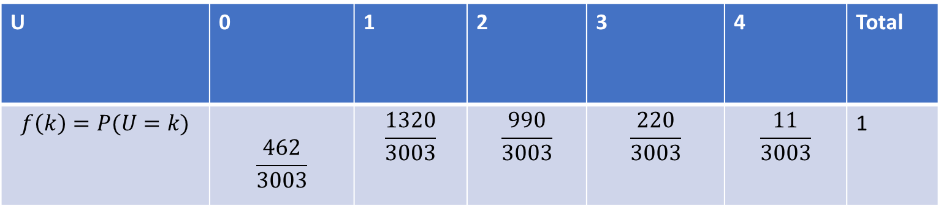
Exemple3: Si on reprend l’exemple dans lequel U: le nombre de boules jaunes parmi les 5 tirées.
U | 0 | 1 | 2 | 3 | 4 | Total
$$f\left(k\right)=P(U=k)$$ | $$\frac{462}{3003}$$ | $$\frac{1320}{3003}$$ | $$\frac{990}{3003}$$ | $$\frac{220}{3003}$$ | $$\frac{11}{3003}$$ | 1
On aurait:
$$E\left(U\right)=μ_{U}=\sum_{k∈{Supp}_{U}}{kP\left(U=k\right)=\left(0\right)∗\frac{462}{3003}+\left(1\right)∗\frac{1330}{3003}+\left(2\right)∗\frac{990}{3003}+\left(3\right)∗\frac{220}{3003}+\left(4\right)∗\frac{11}{3003}=1,3333}$$

Slide 19
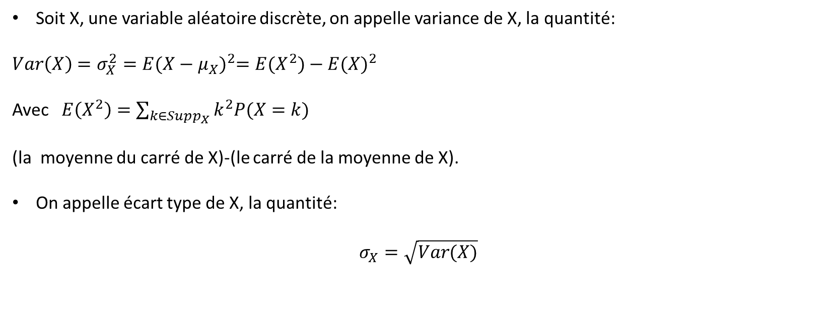
La variance et l’écart type (théoriques)
Soit X, une variable aléatoire discrète, on appelle variance de X, la quantité:
$Var\left(X\right)=σ_{X}^{2}=E{(X−μ_{X})}^{2}={E(X}^{2})−{E(X)}^{2}$
Avec $E\left(X^{2}\right)=\sum_{k∈{Supp}_{X}}{k^{2}P(X=k)}$
(la moyenne du carré de X)-(le carré de la moyenne de X).
On appelle écart type de X, la quantité:
$$σ_{X}=\sqrt{Var(X)}$$

Slide 20
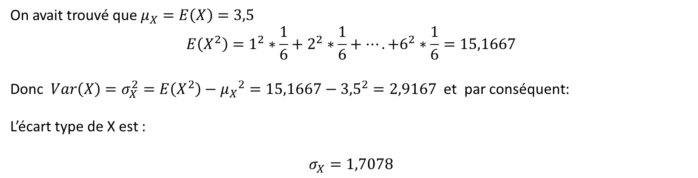
Exemple 1: Si on reprend le cas du lancer d’un dé.
On avait trouvé que $μ_{X}=E\left(X\right)=3,5$
$$E\left(X^{2}\right)=1^{2}∗\frac{1}{6}+2^{2}∗\frac{1}{6}+….+6^{2}∗\frac{1}{6}=15,1667$$
Donc $Var\left(X\right)=σ_{X}^{2}=E\left(X^{2}\right)−{μ_{X}}^{2}=15,1667−{3,5}^{2}=2,9167$ et par conséquent:
L’écart type de X est :
$$σ_{X}=1,7078$$

Slide 21
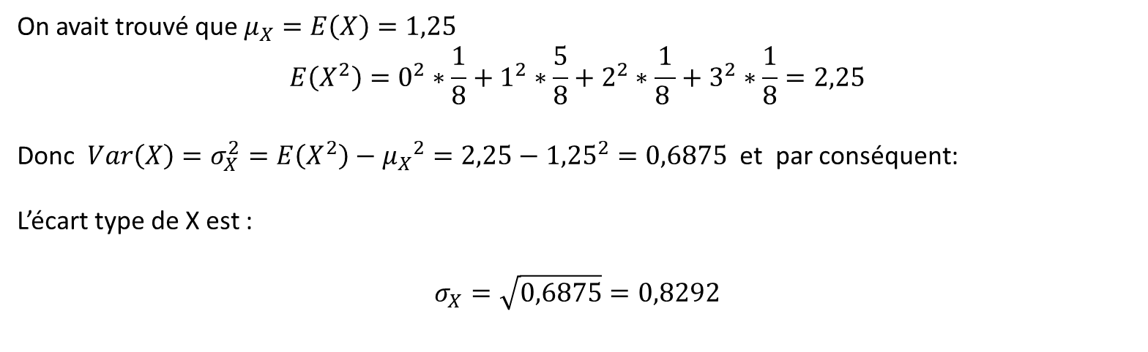
Exemple 2: Si on reprend l’exemple dans lequel X:le nombre de filles dans le couple qui avait une certaine politique de naissances.
On avait trouvé que $μ_{X}=E\left(X\right)=1,25$
$$E\left(X^{2}\right)=0^{2}∗\frac{1}{8}+1^{2}∗\frac{5}{8}+2^{2}∗\frac{1}{8 }+3^{2}∗\frac{1}{8}=2,25$$
Donc $Var\left(X\right)=σ_{X}^{2}=E\left(X^{2}\right)−{μ_{X}}^{2}=2,25−{1,25}^{2}=0,6875$ et par conséquent:
L’écart type de X est :
$$σ_{X}=\sqrt{0,6875}=0,8292$$

Slide 22
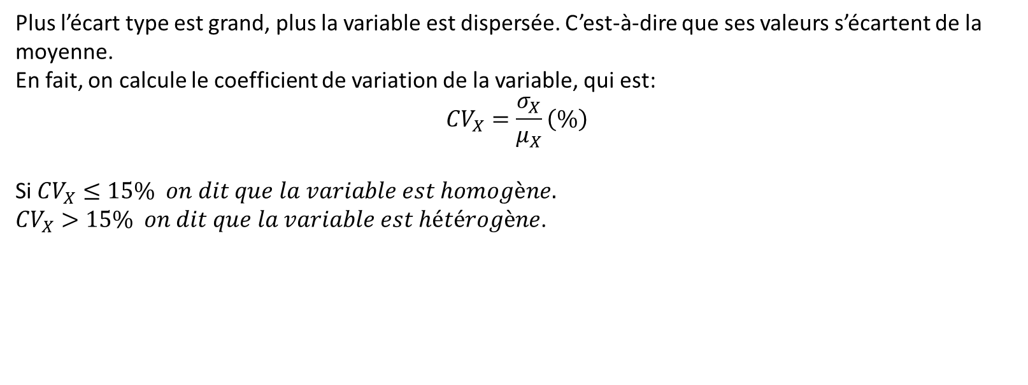
Interprétation
Plus l’écart type est grand, plus la variable est dispersée. C’est-à-dire que ses valeurs s’écartent de la moyenne.
En fait, on calcule le coefficient de variation de la variable, qui est:
$${CV}_{X}=\frac{σ_{X}}{μ_{X}}\left(\%\right)$$
Si ${CV}_{X}≤15\% on dit que la variable est homogène.$
${CV}_{X}>15\% on dit que la variable est hétérogène$.

Slide 23
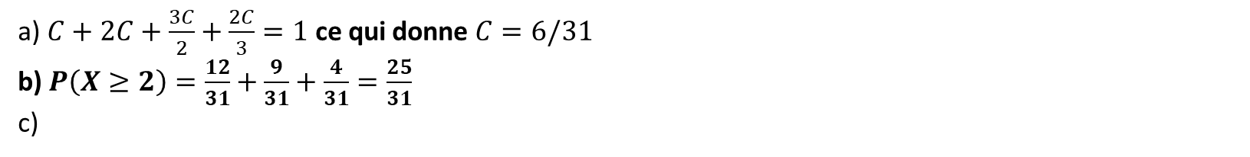
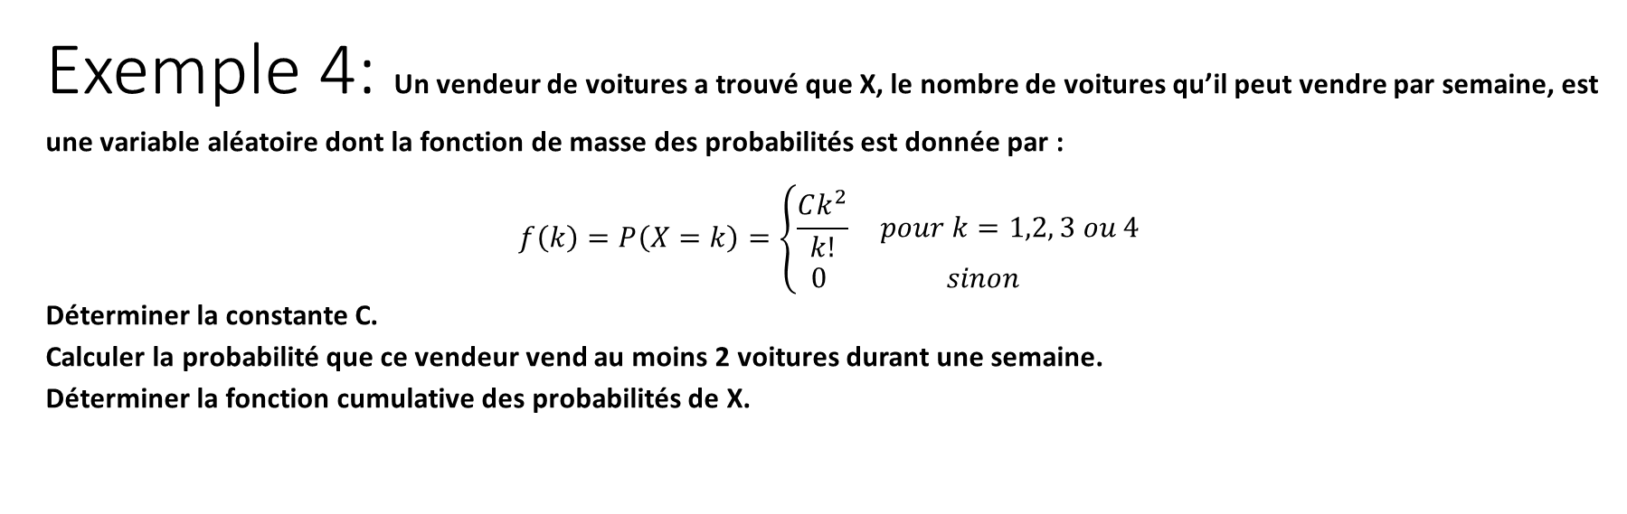
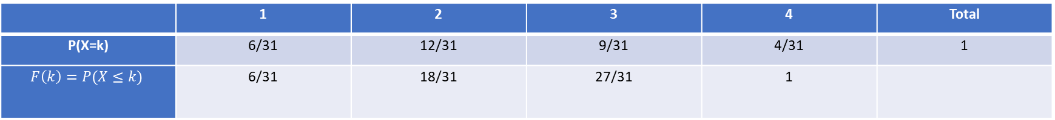
Exemple 4: Un vendeur de voitures a trouvé que X, le nombre de voitures qu’il peut vendre par semaine, est une variable aléatoire dont la fonction de masse des probabilités est donnée par : $$f\left(k\right)=P\left(X=k\right)=\left\{\begin{aligned}\frac{Ck^{2}}{k!} pour k=1,2, 3 ou 4 \\ 0 sinon \end{aligned}\right.$$ Déterminer la constante C. Calculer la probabilité que ce vendeur vend au moins 2 voitures durant une semaine. Déterminer la fonction cumulative des probabilités de X.
 | 1 | 2 | 3 | 4 | Total
P(X=k) | C | 2C | 3C/2 | 2C/3 | 1
a) $C+2C+\frac{3C}{2}+\frac{2C}{3}=1$ ce qui donne $C=6/31$
b) $P\left(X≥2\right)=\frac{12}{31}+\frac{9}{31}+\frac{4}{31}=\frac{25}{31}$
c)
 | 1 | 2 | 3 | 4 | Total
P(X=k) | 6/31 | 12/31 | 9/31 | 4/31 | 1
$$F\left(k\right)=P(X≤k)$$ | 6/31 | 18/31 | 27/31 | 1

